Slide 1
GitHub Projects
컴퓨터소프트웨어공학과
202307052 김수길

Slide 2
Projects 왜 사용하는가?
작업을 체계적으로 관리
GitHub의 다른 기능과 자연스럽게 통합되어 작업 흐름을 단순하게 만들 수 있음.
여러 보드 형태로 제공되어 프로젝트의 상태와 진행 상황을 한눈에 파악 가능
팀 구성원이 프로젝트에 대한 작업 내용을 쉽게 공유하고 협력할 수 있음.
작업을 시각화하며, 이슈(issue), 풀 리퀘스트(pull request), 작업 항목을 관리하는 데 용이함

Slide 3
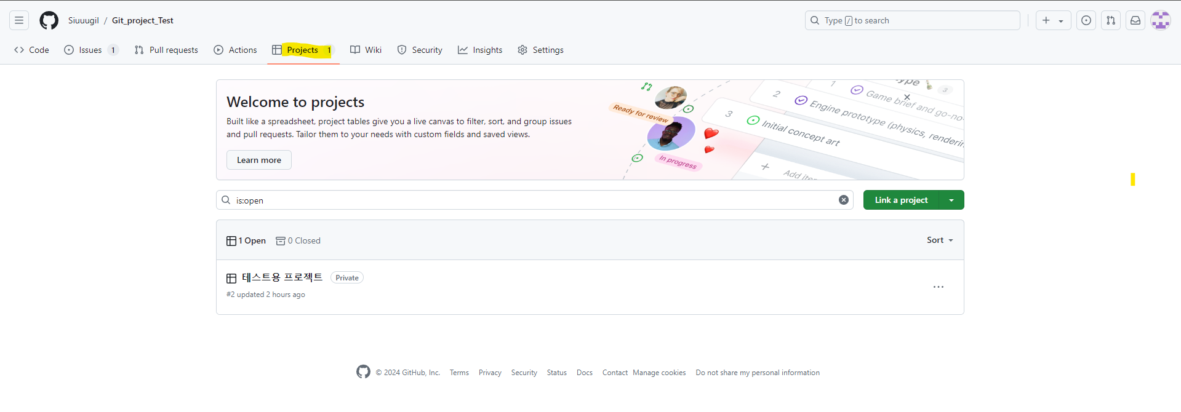
GitHub Projects
Github Project 생성을 원하는 레포지토리에 접속 후 Projects 탭 클릭

Slide 4
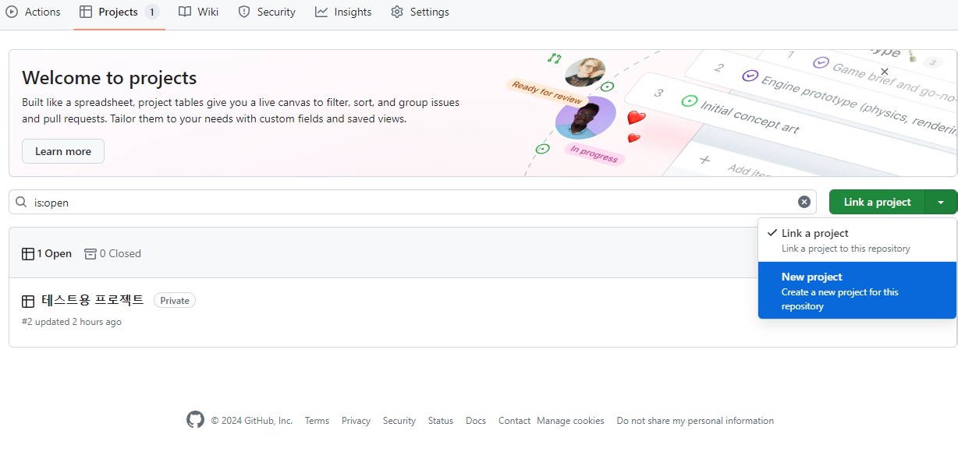
GitHub Projects
Link a project 버튼 옆의 화살표 탭 클릭후, New Project를 클릭,
버튼이 New Project로 변경되면 클릭해준다.

Slide 5
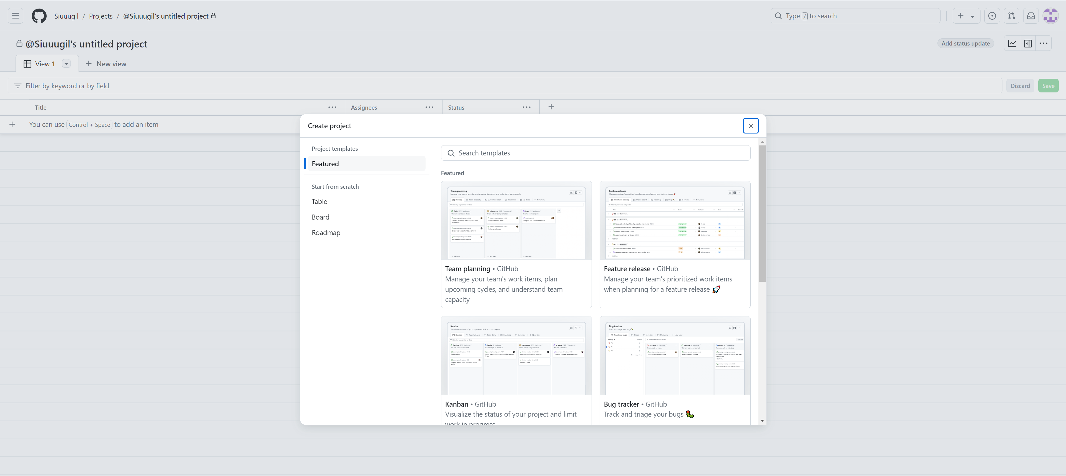
GitHub Projects
다양한 속성의 팀 프로젝트의 진행을 위해
여러가지 템플릿을 제공함.
당연하게도 템플릿을 사용하지 않고 개인 커스터마이징도 가능.

Slide 6
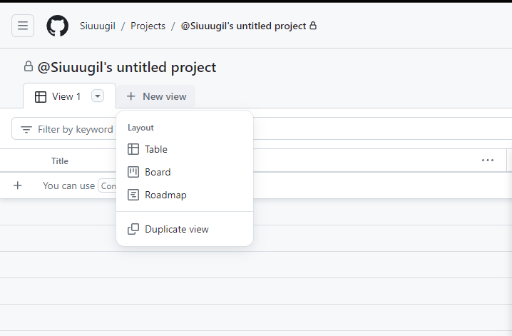
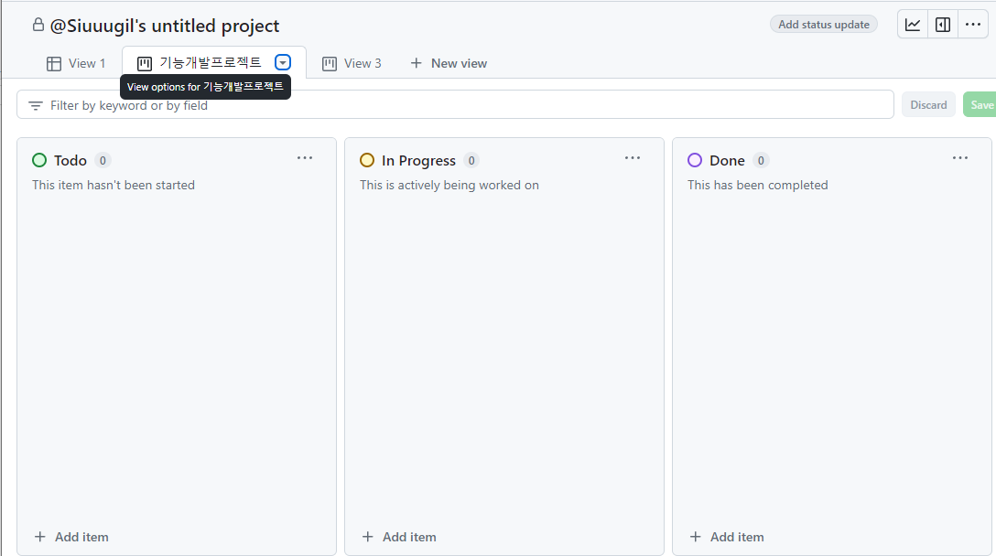
GitHub Projects
제일 흔하게 쓰이는 형태인 칸반(kanban)형을 만들기 위해 New view -> Board 클릭.
생성된 View 2를 더블 클릭하여 이름 변경.

Slide 7
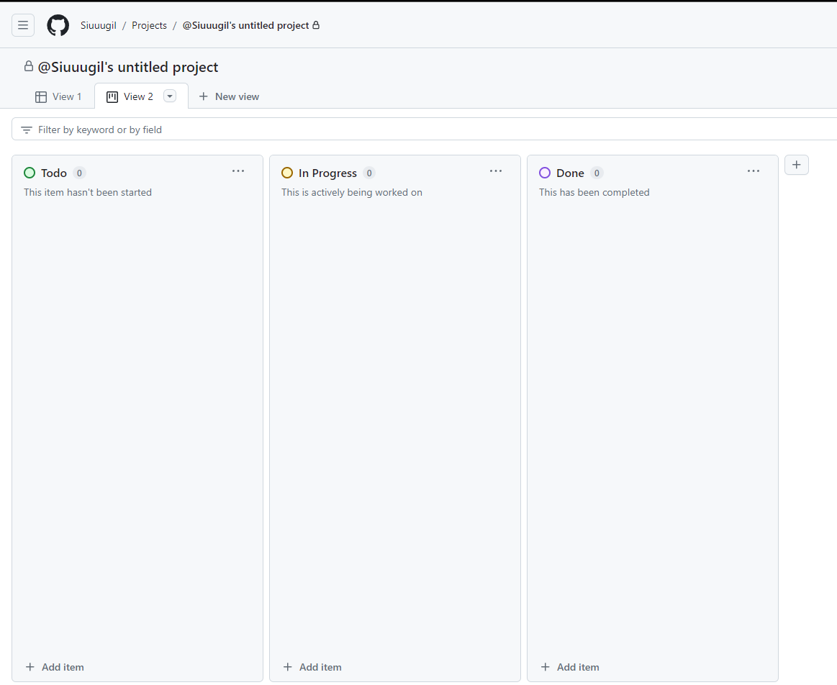
GitHub Projects
칸반(Kanban)형태의 큰 장점은
작업의 흐름을 시각적으로 관리하여 프로젝트의 진행사항을 한눈에 파악할 수 있다는 것.
Todo. 이슈나 풀 리퀘스트를 추가하면 여기서부터 시작 됨.
즉 프로젝트의 초기 단계나 계획을 세울 때 유용하며,
팀원들의 작업 흐름을 체계적으로 관리할 수 있도록 도움.
In progress.
작업의 현재 진행중을 나타내는 컬럼
진행중인 이슈나 풀 리퀘스트가 여기에 해당 됨.
Done.
완료된 작업을 나타내는 컬럼
완성되었거나 더 이상 작업이 필요하지 않은 이슈들이 이 곳으로 이동.
Todo가 시작이라면 Done은 끝이라고 보면 됨.
새로 추가되는 모든 이슈
or
새로 열린 모든 풀 리퀘스트
Ex)해야할 것, 새로운 기능 추가, 기능 수정 등등)
새로 열린 모든 이슈
or
새로 열린 모든 풀 리퀘스트
끝난 이슈
Or
머지(merge)가 된 풀 리퀘스트

Slide 8
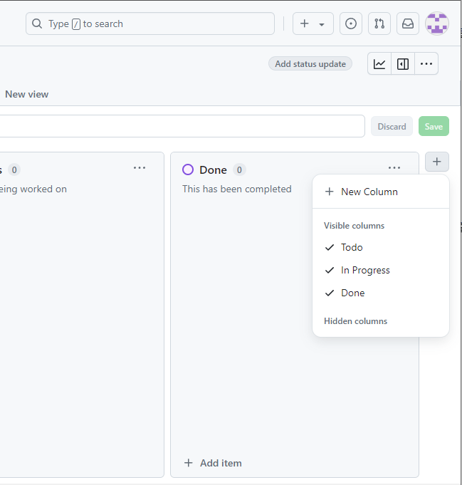
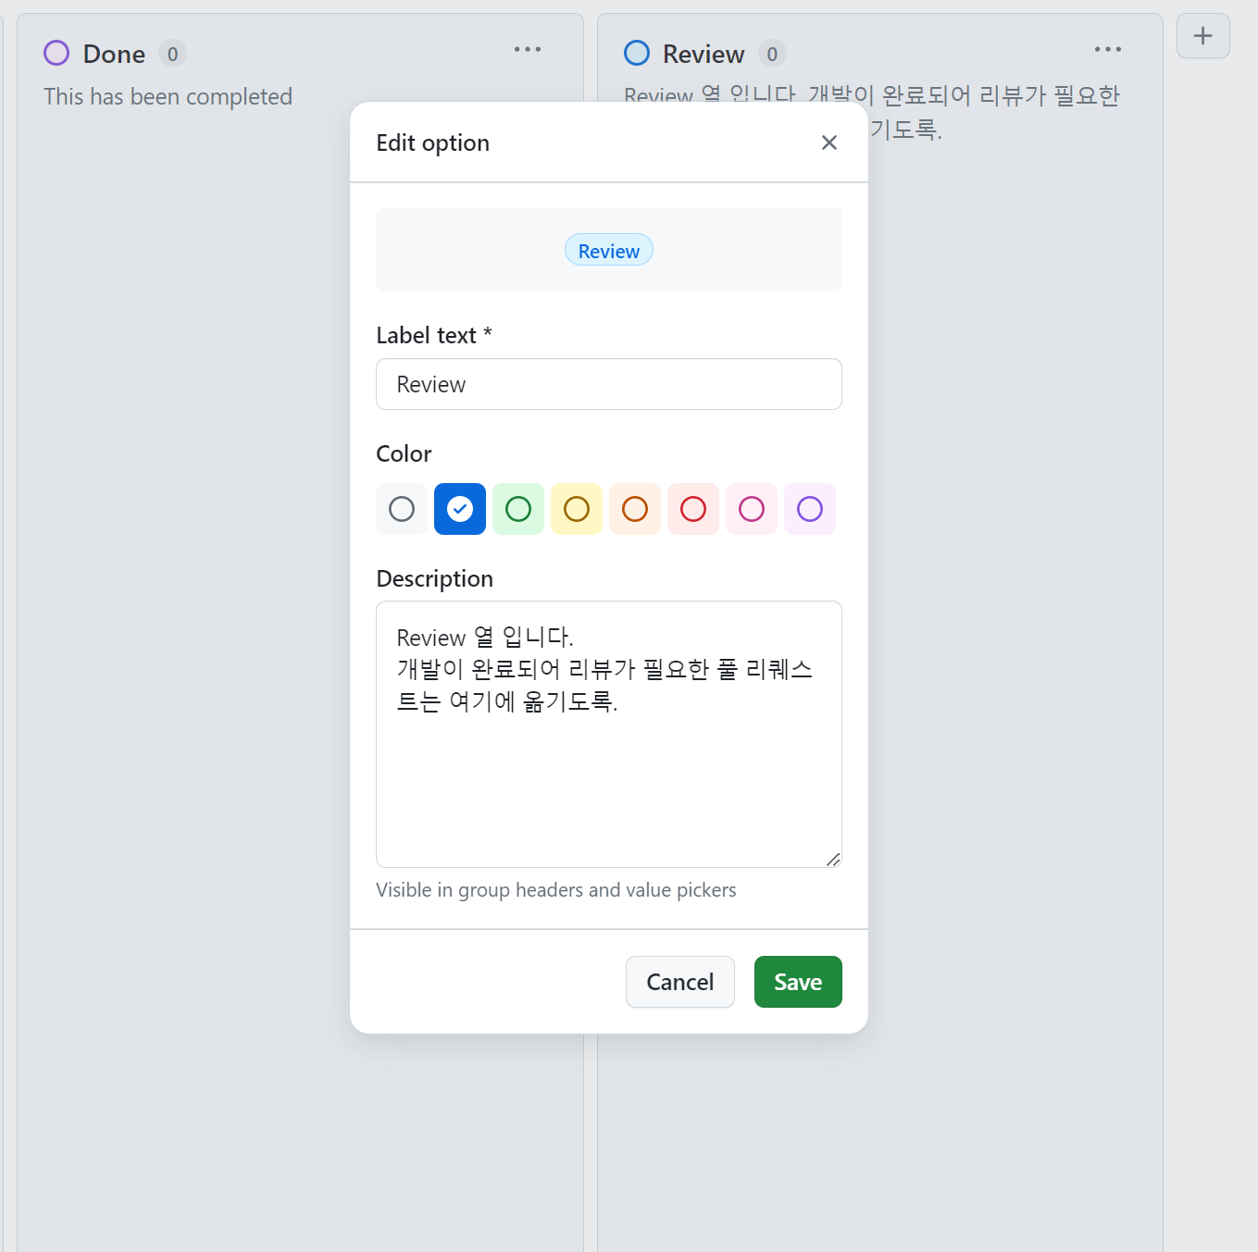
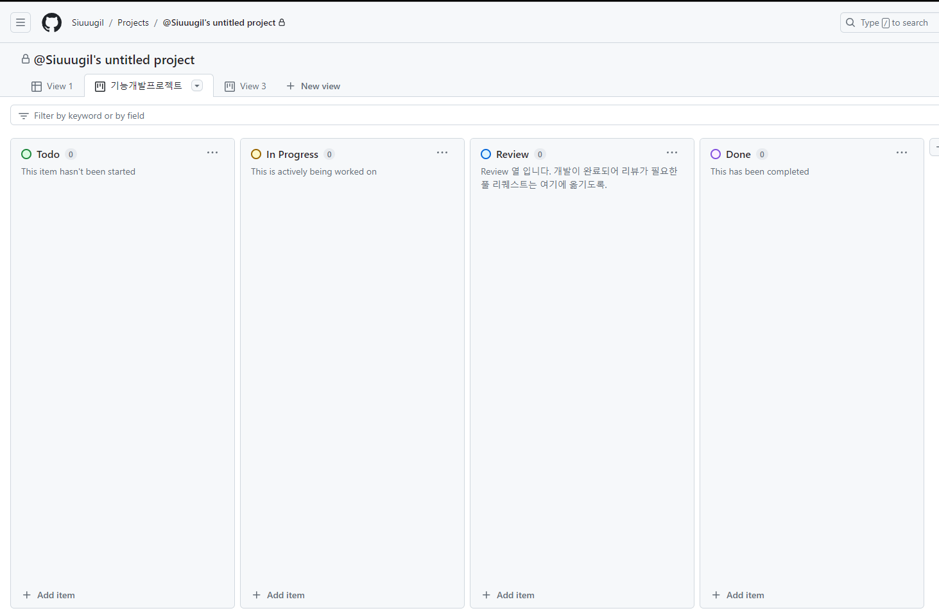
GitHub Projects 생성
세세한 작업을 위한 열(Column) 생성 가능.

Slide 9
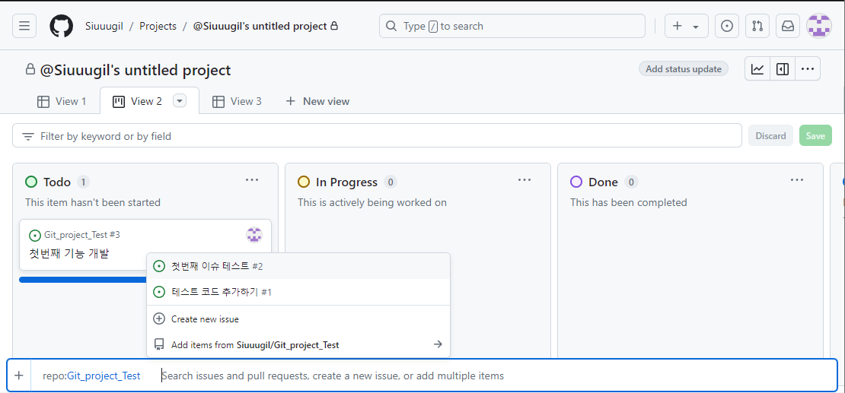
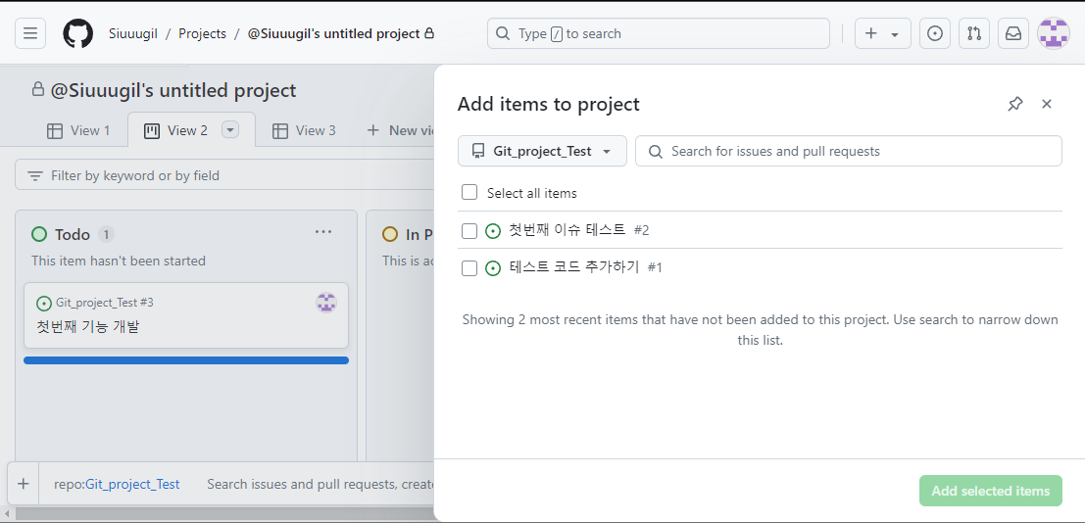
GitHub Projects
나의 리포지토리에서 이슈와 풀 리퀘스트를 들고 올 수 있고, 새로운 이슈를 생성할 수도 있음.

Slide 10
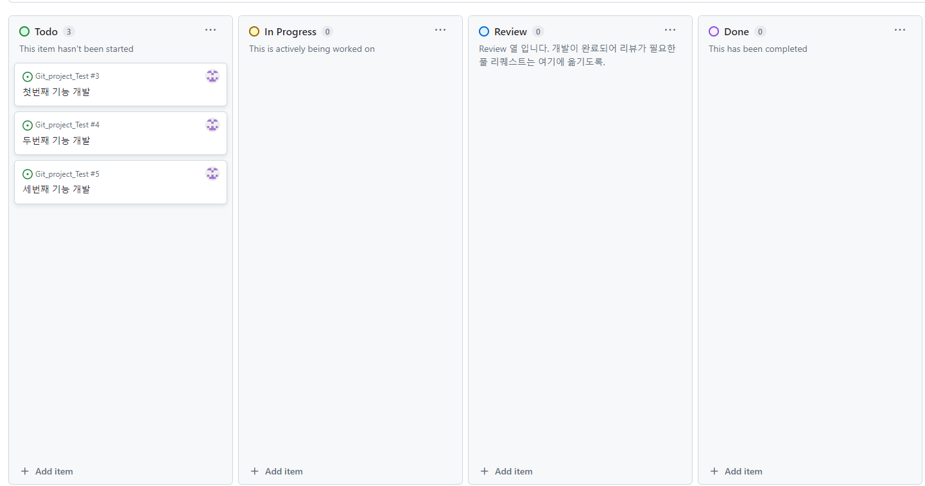
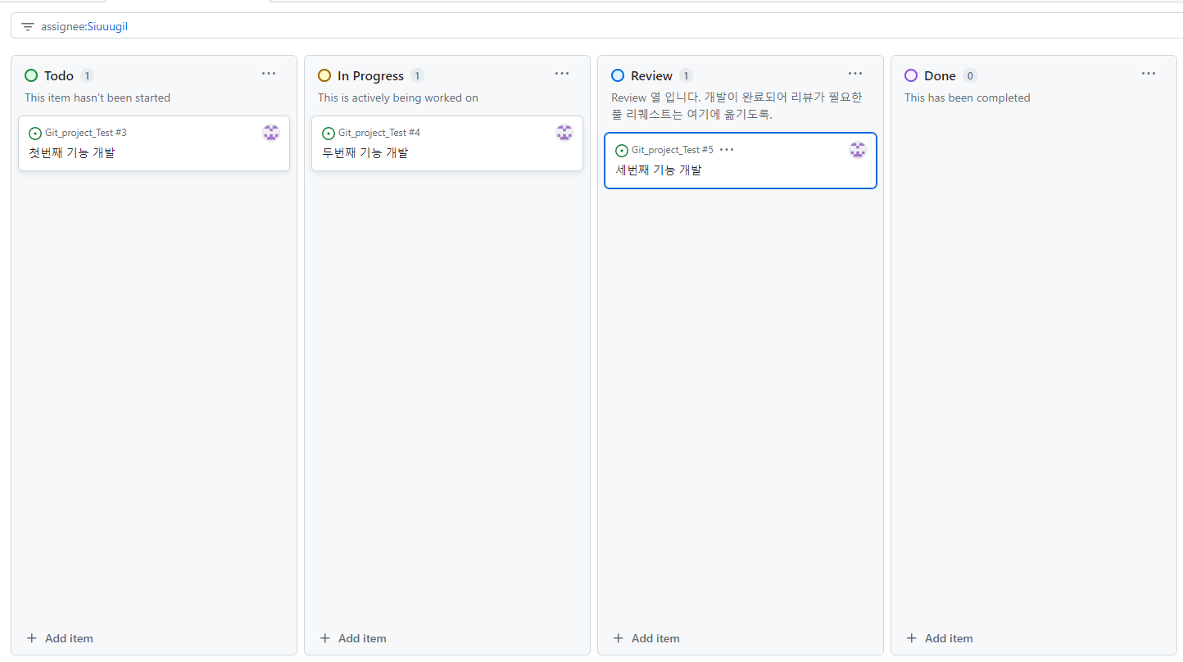
GitHub Projects
이슈나 풀 리퀘스트를 추가하였고
해당 기능개발의 진행에 따라 마우스로 드로그 앤 드롭으로 옮기기가 가능.
프로젝트의 진행 상황을 한눈에 파악을 가능하게 됨

Slide 11
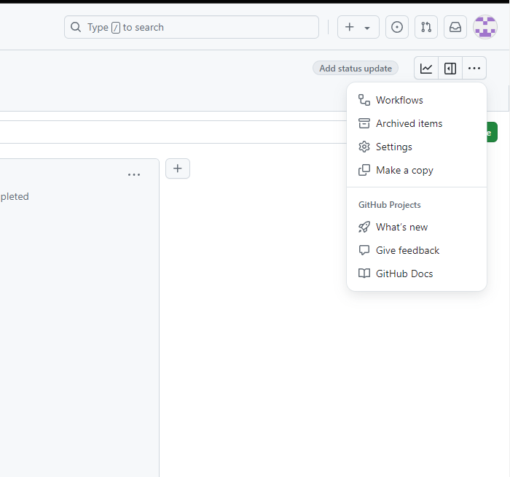
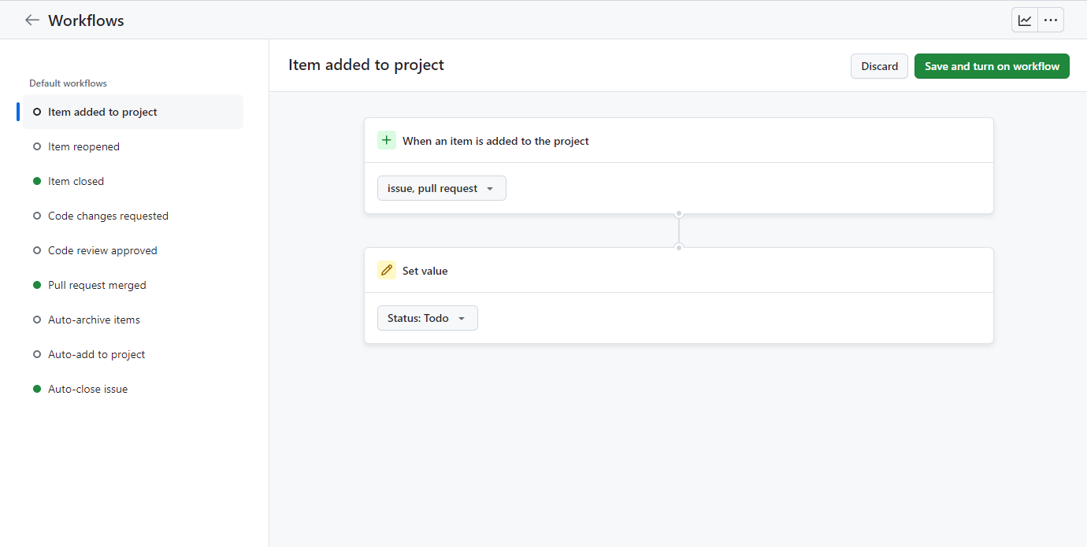
GitHub Projects
드로그 앤 드롭을 통한 수동적인 움직임이 아닌
해당 이슈의 진행상태에 따라 자동으로 각각의 열에 옮길 수 있도록 해주는 Workflows 기능도 존재함
Ex)이 프로젝트에 아이템(현재는 이슈,풀 리퀘스트만 포함)이 추가된다면, 자동으로 Todo 열로 이동한다는 뜻

Slide 12
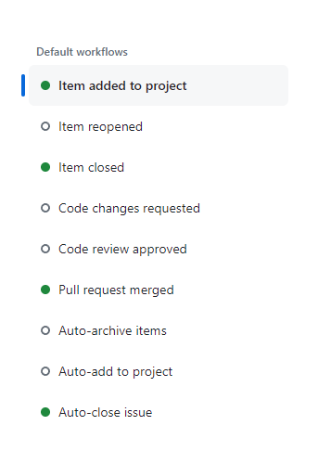
GitHub Projects
적용하고 활성화가 됐다면 초록색 점 표시가 뜨게 됨.
단순히 추가 뿐만 아니라 닫은 이슈를 다시 열 때, 닫을 때, 코드 수정이 있을 때, 풀 리퀘스트에 머지(merged)가 됐을 때 등등 여러 상황들에 대한 자동화가 가능함.

Slide 13
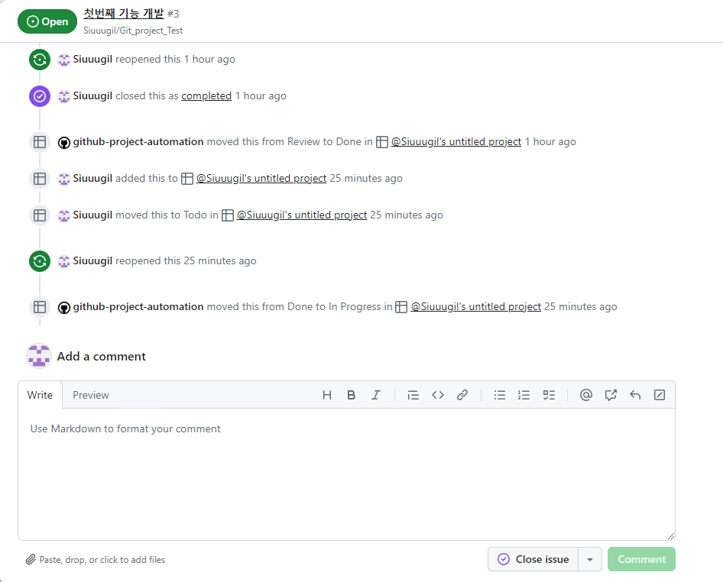
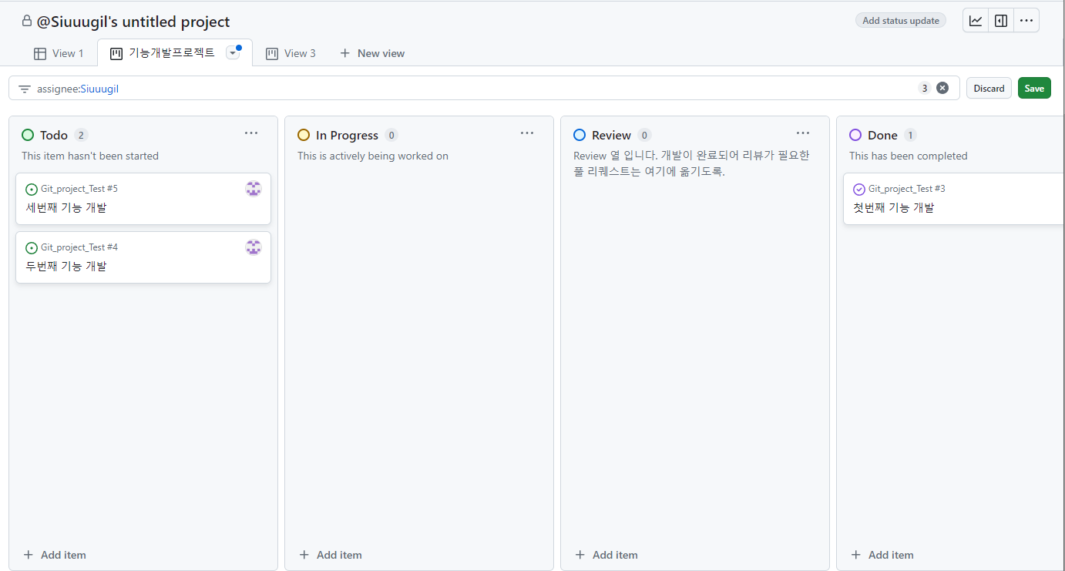
GitHub Projects
당연히 이슈 탭에서 Close issue를 누르는 것 만으로도
자동으로 Done 열로 옮겨 짐.

Slide 14
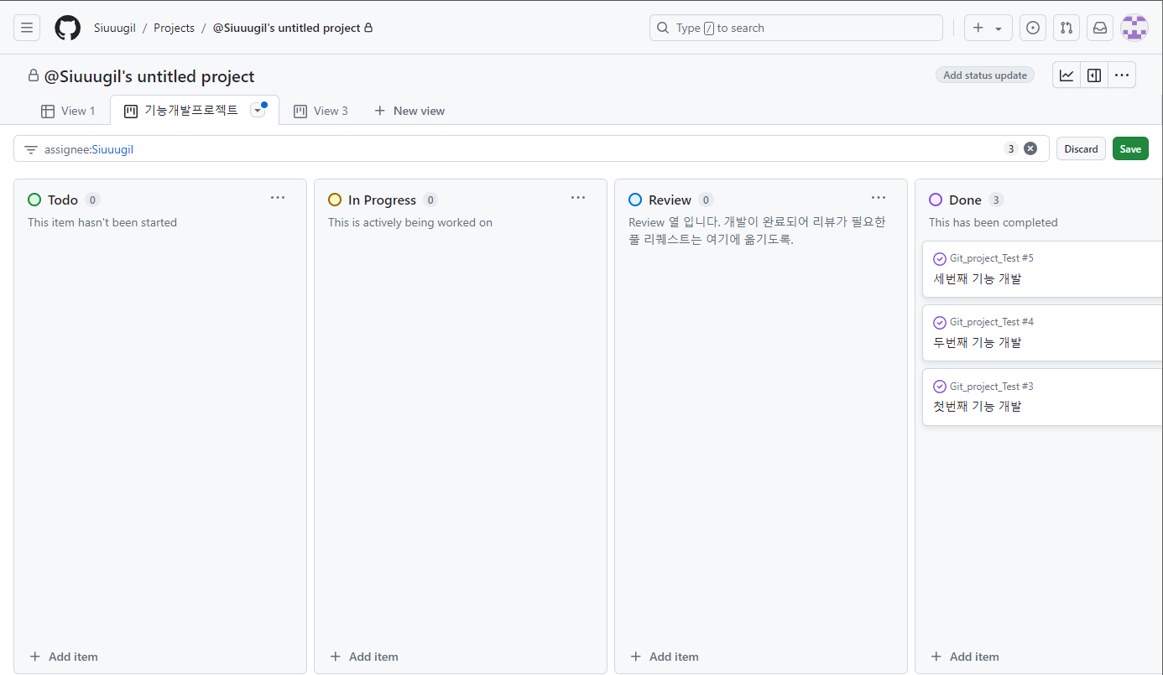
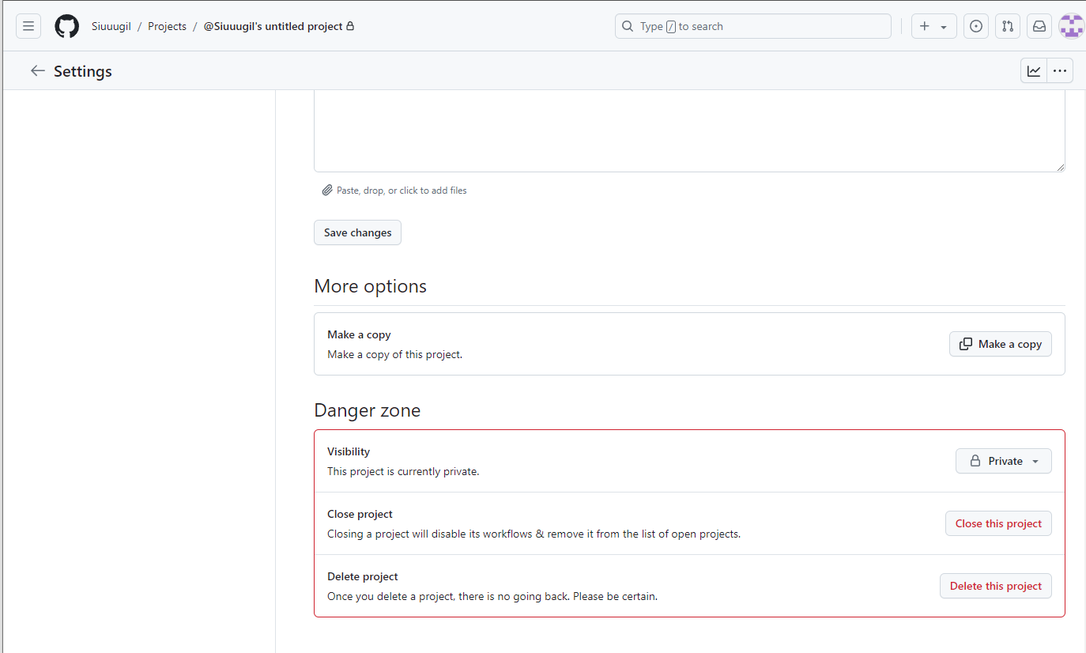
GitHub Projects
모든 기능 개발이 완료가 됐으면 Close project 기능을 사용하여 프로젝트를 닫음
이 기능을 사용하게 되면 더 이상 새로운 이슈나 작업을 추가할 수 없으며, 프로젝트는 일기 전용 상태가 됨
하지만 필요할 경우 나중에 다시 활성화 가능.

Slide 15
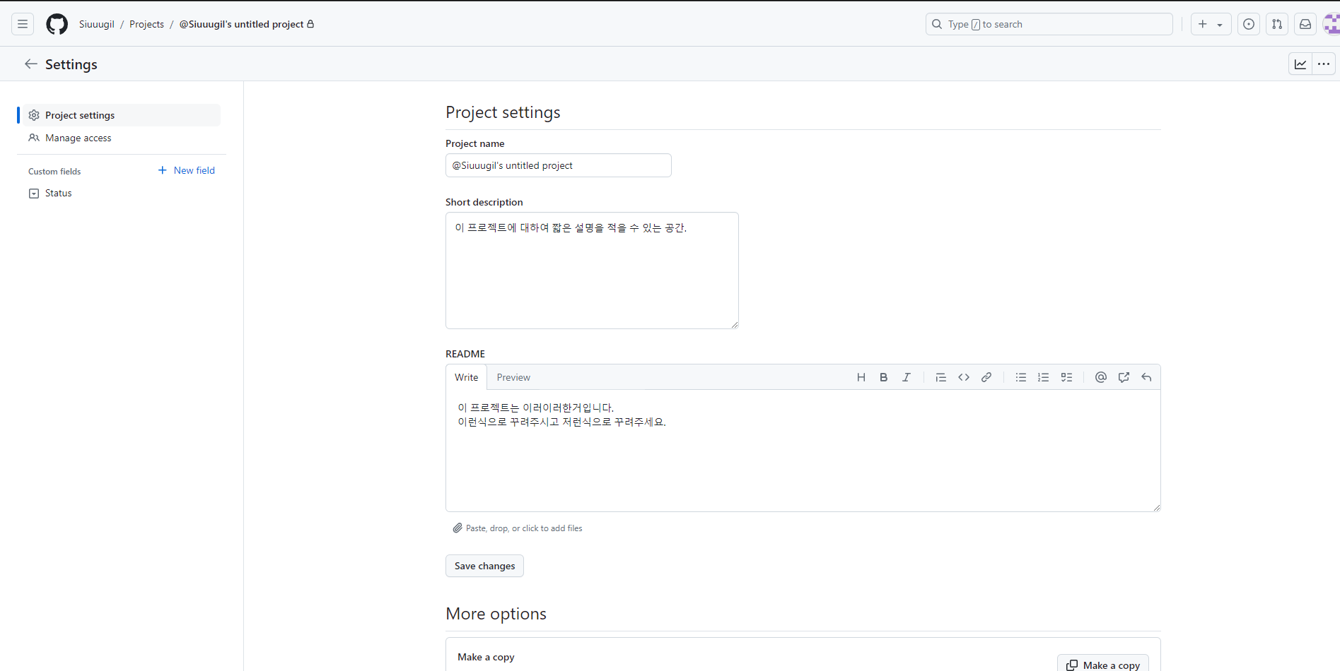
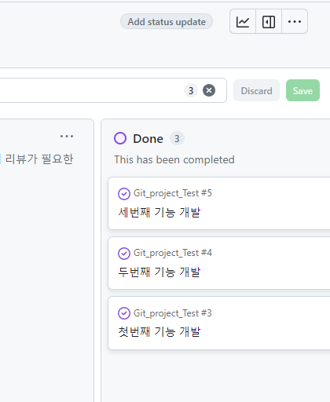
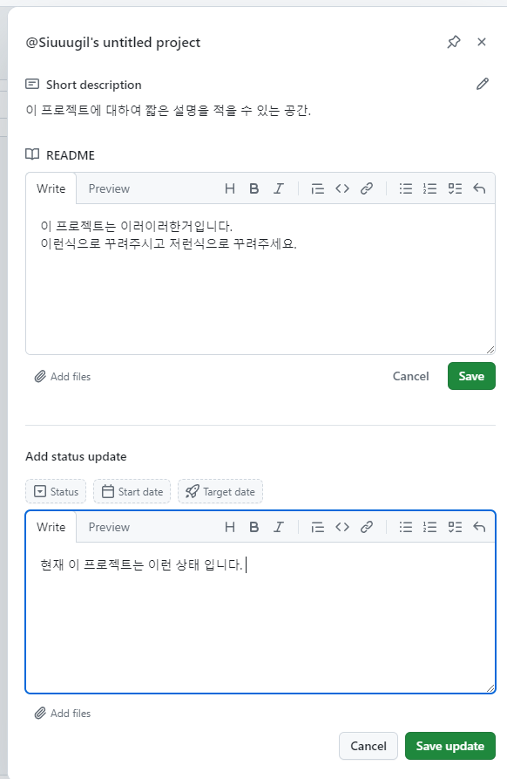
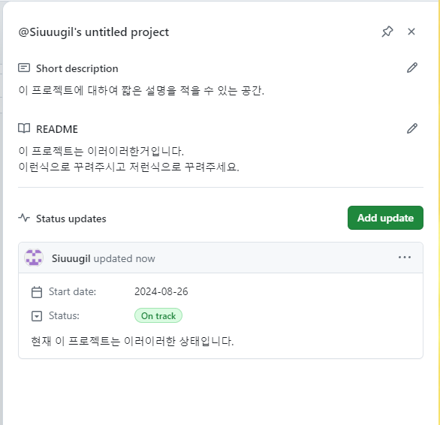
GitHub Projects (Setting)
셋팅에서는 프로젝트 이름, 간단한 소개, 공지사항, 프로젝트 복사, 프로젝트 공개/비공개 설정, 프로젝트 삭제, 액세스 관리 등등 여러 기능들이 있음.
프로젝트 셋팅에 관련된 것들은 셋팅 창이 아닌 프로젝트 창 이여도 가능.

Slide 16

감사합니다.

